Slide 1


Les fondamentaux
du mouvement

Slide 2


Programme
Un moment ensemble pour redécouvrir l’histoire, le projet, et les bases du fonctionnement de notre association

Slide 3

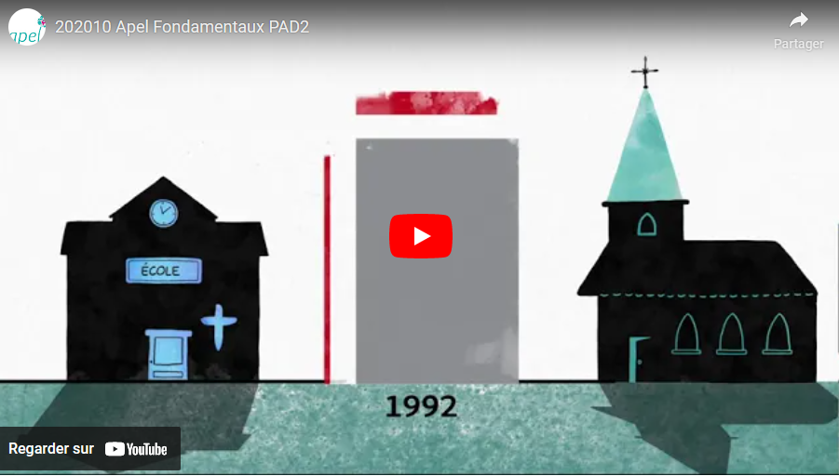
l’histoire en mouvement

Slide 4


L’APEL, l’association de parents d’élèves de l’Enseignement libre
L’Apel est l’unique association de parents d’élèves reconnue dans le Statut de l’Enseignement catholique et donc dans les établissements de l’Enseignement catholique.
=> Elle représente TOUS les parents
=> Elle est apolitique et non confessionnelle
Article 48 - Au titre de leur responsabilité éducative primordiale, les parents participent à la mission de l’école catholique et s’inscrivent dans son projet éducatif. Ils sont invités à « entretenir des relations cordiales et constructives avec les enseignants et les responsables des écoles » et s’engagent dans la vie de l’établissement.
Article 115 - Communauté éducative composée des élèves, des parents, de la communauté de travail et de tous les bénévoles, rassemblée autour d’un projet éducatif, elle accomplit sa mission en vue du bien commun et rend un service éducatif d’intérêt général.
Article 301 – Les Apel (Associations de parents d’élèves de l’enseignement libre), locales, départementales ou régionales, regroupées dans l’Apel nationale sont les associations reconnues par le présent Statut pour participer à la vie de l’Enseignement catholique. Elles respectent les dispositions du Statut de l’Enseignement catholique, ce dont l’Apel nationale est la garante.(de 298 à 302)

Slide 5
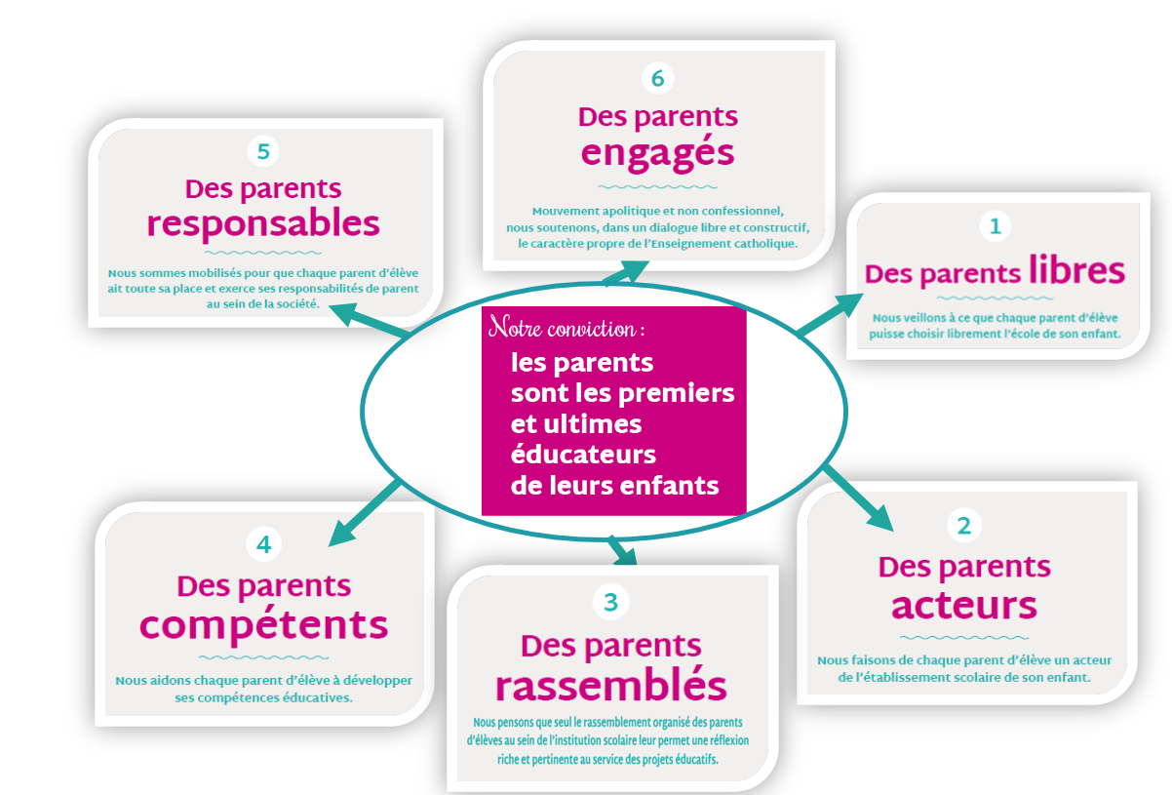
Des convictions fortes

Slide 6
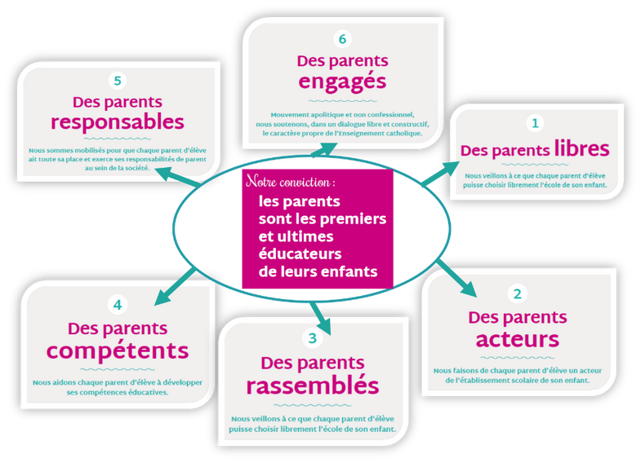
Promouvoir le caractère propre de l’Enseignement catholique
Représenter les familles auprès des pouvoirs publics et des instances religieuses
Favoriser et garantir le libre choix de l’école, conformément au droit naturel des parents
Le rôle de l’Apel
Etudier toute question se rattachant à l’éducation des enfants
Participer à la vie de la communauté éducative, contribuer à son animation
Réunir toutes les personnes investies de l’autorité parentale

Slide 7
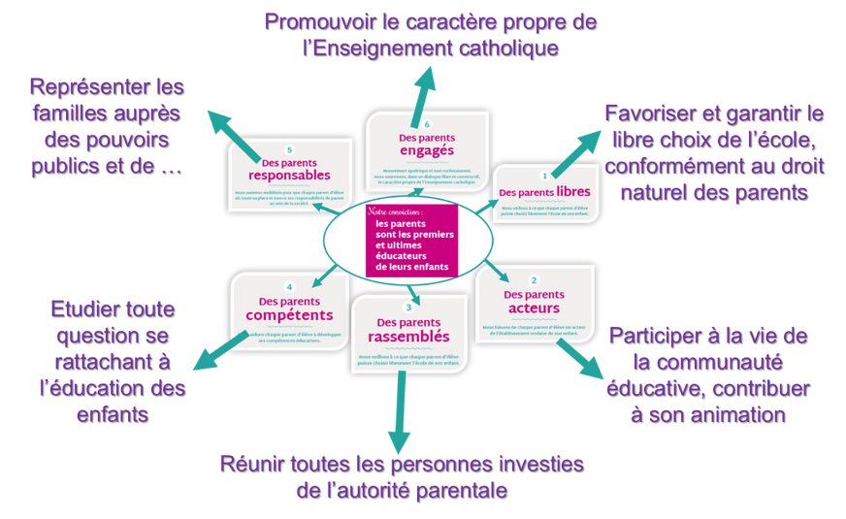
Animation pastorale, relecture du projet éducatif, solidarités, …
Filières, ouvertures/
fermetures de postes, transport scolaire, forfait communal, etc.
Parent correspondant de classe, conseil d’établissement, CODIEC, etc.
Du projet aux actions
Participations aux commissions, organisation des kermesses, animation pastorale, bibliothèque et contes, Semaine des Apel, …
Conférences, RPE, colloques, FE, Service ICF, plateforme téléphonique…
Pot d’accueil, repas conviviaux, animations festives….

Slide 8

Des règles de fonctionnement similaires
Pour tenir au mieux
notre rôle dans les communautés éducatives

Slide 9
Un mouvement dynamique et organisé pour porter la parole des parents à tous les niveaux
Être bénévole engagé dans une Apel d’établissement signifie faire partie d’un mouvement structuré.
- chaque échelon est relié avec les autres, de l’établissement au Bureau national.
- au niveau départemental, chaque Apel d’établissement est membre de l’Apel départementale et vote à l’Assemblée Générale, tandis que le président départemental est membre de droit des Apel d’établissement).
Apel nationale
30 Apel académiques
100 Apel départementales
5000 Apel d’établissement
Retrouvez la description du mouvement en une infographie en cliquant ici

Slide 10

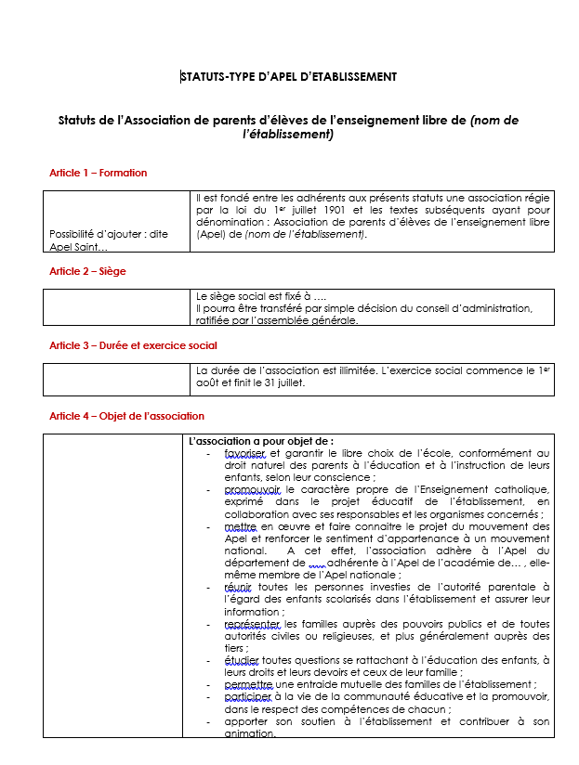
Des statuts-types pour un fonctionnement efficace
  Identité de l’association
  Objet de l’association
  Membres et gouvernance
  Modalités financières
  Instances et décisions

Slide 11
L’ADMINISTRATION DE MON APEL
Dirige et veille au bon fonctionnement de l’association qu’il représente (président, secrétaire et trésorier)
Bureau
  Elit les membres du bureau
  Suit les orientations votées en AG
  Vote les décisions du conseil d’administration (actions, dépenses, etc.)
  Valide les rapports financier et d’activité avant AG
  * Il comprend un membre de droit (non élu mais avec les mêmes droits et devoirs que tout membre du CA) : le président de l’Apel départementale.
Conseil d’administration*
(Pas de pouvoirs)
Parents de l’établissement
adhérents de l’Apel
(Pouvoirs)
En AG :
  Vote les comptes de l’exercice, les orientations, le budget prévisionnel, le montant de la cotisation de l’année scolaire suivante
  Approuve un règlement intérieur
  Elit les membres du conseil d’administration
  En AGE :
  Approuve les nouveaux statuts
  Décide de la dissolution ou de la fusion de l’association
*Tous sont élus individuellement (1 an au bureau et 3 ans au conseil d’administration) et rééligibles.
Notes:
Cela montre qu’il n’y a pas de CE au conseil d’administration,, ni de membre OGEC.
Le membre de droit doit recevoir les convocations, comptes-rendus et toute autre information de la même façon que tous les membres du CA élus.
Il doit être déclaré en préfecture de la même façon que tous les membres du CA élus
12

Slide 12

Les Apel :
Un projet mis en œuvre au coeur de communautés éducatives dans lesquelles
les parents sont mobilisés

Slide 13
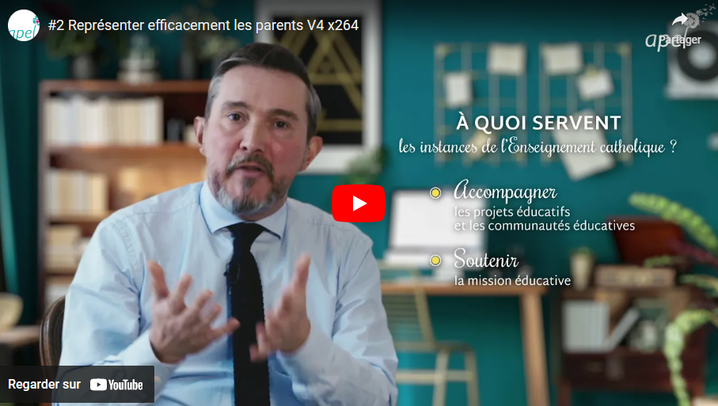

Slide 14
ANIMER LA COMMUNAUTÉ ÉDUCATIVE
  Représenter tous les parents auprès du chef d’établissement, de l’OGEC, dans le conseil d’établissement
    Siéger dans les instances
    Organiser les parents correspondants de classe
    Soutenir les familles en cas de procédure de discipline ou d’appel
    Réagir positivement en cas de crise grave au sein de l’établissement
  Soutenir tous les parents dans leur rôle d’éducateur
    Des conférences
    Des rencontres parents-école®
    A propos de la ligne d’écoute pour les parents
  Soutenir les projets éducatifs et pédagogiques initiés par les enseignants
    Financer du matériel pédagogique
    Encadrer des ateliers, sorties, voyages
    Contacter les pouvoirs publics pour obtenir des aides
  Soutenir le projet pastoral de l’établissement
    S’impliquer dans les activités d’éveil à la foi, de catéchèse, les célébrations
    Accompagner les actions de solidarité
L’Apel a pour mission de « participer activement à l’animation » de la communauté éducative pour soutenir les parents dans leur rôle de premier et ultime éducateur.
(article 48 du Statut
de l’Enseignement catholique)
Notes:
Cela montre qu’il n’y a pas de CE au conseil d’administration,, ni de membre OGEC.
Le membre de droit doit recevoir les convocations, comptes-rendus et toute autre information de la même façon que tous les membres du CA élus.
Il doit être déclaré en préfecture de la même façon que tous les membres du CA élus
15

Slide 15
ANIMER LA COMMUNAUTÉ ÉDUCATIVE
  Informer les familles
    Sur la vie de l’établissement, les projets en cours
    Sur les activités et services proposés par l’école, la direction diocésaine, l’Apel départementale
    Sur l’actualité éducative et scolaire (orientation, réformes…) et les questions de société qui touchent les enfants et les jeunes (avec les outils de l’Apel !)
  Donner de la visibilité à l’Apel à chaque occasion
    La Semaine des Apel
    Les réunions de rentrée
    L’assemblée générale
    Les projets (toutes les actions votées en CA)
    Les outils du RAP (le calendrier de l’Avent et le livret de Carême)
    L’éco parent
  Créer de la convivialité
    Rencontres informelles (apéritif de rentrée, diners, etc.)
    Marché de Noël, kermesse, bal…
    Et toutes vos initiatives !
L’Apel a pour mission de « participer activement à l’animation » de la communauté éducative pour soutenir les parents dans leur rôle de premier et ultime éducateur.
(article 48 du Statut
de l’Enseignement catholique)
Notes:
Cela montre qu’il n’y a pas de CE au conseil d’administration,, ni de membre OGEC.
Le membre de droit doit recevoir les convocations, comptes-rendus et toute autre information de la même façon que tous les membres du CA élus.
Il doit être déclaré en préfecture de la même façon que tous les membres du CA élus
16

Slide 16
ENTRETENIR UNE RELATION DE CONFIANCE AVEC LE CHEF D’ETABLISSEMENT
« (Les parents) sont invités à entretenir des relations cordiales et constructives avec les enseignants et les responsables des écoles. »
(article 48 du Statut
de l’Enseignement catholique)
  Mettre en place une véritable collaboration avec le chef d'établissement.
  L'Apel est acteur à part entière de la vie de l'établissement.
  La relation se fonde sur le dialogue et la confiance.
  Rencontres régulières entre le président d’Apel et le chef d’établissement, renforcées par des temps d'échange en équipe, et des moments de convivialité.
  Pour autant les missions de chacun sont différentes, et le président d'Apel doit savoir garder la place qui est la sienne au sein de l'établissement scolaire.
Notes:
Cela montre qu’il n’y a pas de CE au conseil d’administration,, ni de membre OGEC.
Le membre de droit doit recevoir les convocations, comptes-rendus et toute autre information de la même façon que tous les membres du CA élus.
Il doit être déclaré en préfecture de la même façon que tous les membres du CA élus
17

Slide 17
Membres à part entière de la communauté éducative, les parents sont des partenaires de l'établissement, et participent à ce titre à son fonctionnement.
Reconnue comme seule association officielle de parents d'élèves par l'Enseignement catholique, l'Apel tient une place spécifique au sein de chaque établissement scolaire en raison de son histoire.
Le rôle incontournable de notre association continuera d’être possible tant que les parents agiront de manière constructive et loyale envers le projet éducatif de l’école, et inscriront leur engagement dans des relations de saine coopération avec le chef d’établissement.
POUR CONCLURE

Slide 18


toute l’Apel en ligne à votre service !

